Slide 1
程序语言理论 · 类型系统专题
Hindley–Milner 类型系统
The Hindley–Milner Type System —— 主类型、参数多态与类型推断
面向对象 计算机专业高年级本科生、研究生
先修知识 λ 演算基础、归纳定义与归纳证明、一门函数式语言
教学目标 读懂类型规则、手工执行算法 W、理解设计权衡
ocaml
let id = fun x -> x;;
(* 无需任何类型标注 *)
val id : 'a -> 'a = <fun>
(* 类型由系统自动推导 *)
Hindley–Milner 类型系统 · 教学课件
01 / 37

Slide 2
学习路线
HINDLEY–MILNER TYPE SYSTEM
本讲的结构：从动机到规则，再到算法与评价
七章内容按"为什么 —— 是什么 —— 怎么算 —— 怎么看"的顺序展开，建议按序阅读。
01
背景与动机
P.03–05
05
特性与设计哲学
P.27–29
历史脉络；为什么需要类型推断；参数多态的核心思想
let 多态等四个特点；设计取舍；值限制等边界
02
语法与类型的形式化
P.06–09
06
主流语言的采纳
P.30–31
BNF 抽象语法；单态类型与类型方案；替换、实例化与泛化
ML 家族、Haskell、Rust 等；同一代码的四种写法对照
03
类型规则
P.10–14
07
评价、练习与文献
P.32–37
判断 Γ ⊢ e : σ；六条推理规则；两个完整推导示例
优点与局限；课堂练习；经典阅读材料
04
类型推断算法 W
P.15–26
阅读建议 第 3、4 章是全讲的理论核心，涉及归纳定义与推导树，建议配合纸笔演算；其余章节可在投影上直接讲授。
合一算法；算法 W 伪代码与跟踪；主类型定理
Hindley–Milner 类型系统 · 教学课件
02 / 37

Slide 3
第 01 章 · 背景与动机
HINDLEY–MILNER TYPE SYSTEM
1.1 历史脉络
HM 系统从何而来：一条六十年的演化脉络
Hindley–Milner 系统并非一次设计完成，而是 λ 演算、组合子逻辑与 ML 语言三条线索汇合的结果。
Church 提出
λ 演算
简单类型
λ 演算
Hindley
主类型方案
Milner
ML 与算法 W
Damas–Milner
完备性证明
SML / OCaml
Haskell 采纳
Rust / Swift
局部采纳
1936
1940
1969
1973–78
1982
1990s—
2010s—
函数抽象与应用成为计算的最小模型
类型排除悖论，但每个项都需显式标注
组合子逻辑中每项存在最一般的类型
定理证明助手 LCF 的元语言；类型多态理论
严格证明算法总能算出主类型方案
成为函数式语言类型系统的标准底座
HM 式推断进入工业级系统语言
需要记住的两个年份 1969 年，Roger Hindley 在组合子逻辑中证明每个对象存在主类型方案；1978 年，Robin Milner 在 JCSS 论文中给出类型多态理论与推断算法 W。1982 年 Damas 与 Milner 补全了完备性证明，故该系统亦称 Damas–Hindley–Milner 系统。
Hindley–Milner 类型系统 · 教学课件
03 / 37

Slide 4
第 01 章 · 背景与动机
HINDLEY–MILNER TYPE SYSTEM
1.2 问题所在
为什么需要 HM：类型安全与标注负担之间的矛盾
显式标注的安全语言写不动，无类型的灵活语言不敢用 —— HM 试图同时解决这两个问题。
方案 A：显式标注（简单类型 λ 演算 / Java 风格）
方案 B：无类型（纯 λ 演算 / 脚本风格）
-- 每个绑定都必须写出类型
λ(x:Int). λ(y:Int). x + y
-- 泛型函数也要先声明再使用
fun compose[f,g,h] :
(g->h) -> (f->g) -> f -> h = ...
-- 书写自由，但错误只在运行时暴露
compose = λf. λg. λx. f (g x)
compose (1 + ) "abc"
-- 运行到此处才报错，可能已在生产环境
安全但冗长：类型标注常常长于表达式本身；泛型实例化全靠程序员手工管理，复用成本高。
灵活但危险：类型错误延迟到运行时；重构无保障；大型程序难以维护。
HM 的回答 保留静态类型安全的全部收益，但把书写与维护标注的工作交给编译器：类型由系统自动推断，且推断出的总是最一般的类型。
Hindley–Milner 类型系统 · 教学课件
04 / 37

Slide 5
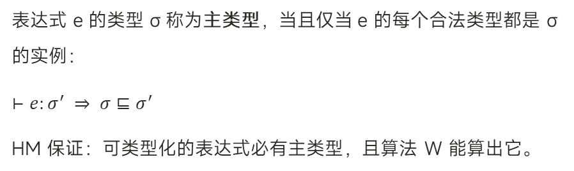
第 01 章 · 背景与动机
HINDLEY–MILNER TYPE SYSTEM
1.3 核心思想
参数多态 + 全自动推断：同一个函数，所有合法类型
HM 的两个支柱：用类型变量表达"对任意类型都成立"，用合一算法把标注推导出来。
定义（参数多态）
示例 · 恒等函数与它的三次使用
若一个定义对任意类型 $α$ 都按同一方式工作，则称其具有参数多态。其类型写成全称量化形式：
$∀α. α→α$
读作："对所有类型 α，该值都可看作 α 到 α 的函数。"
let id = fun x -> x
-- 推断出 ∀α. α -> α
id 3 -- α := Int， 得 Int
id true -- α := Bool， 得 Bool
id id -- α := β->β， 得 β->β
定义（主类型 / 最一般类型）
同一性观察 id 的三次使用分别取不同类型，却共享同一份代码与同一个主类型 —— 多态带来复用，推断带来简洁，二者共同构成 HM 的实用价值。
表达式 e 的类型 σ 称为主类型，当且仅当 e 的每个合法类型都是 σ 的实例：
$⊢e:σ^{′} ⇒ σ⊑σ^{′}$
HM 保证：可类型化的表达式必有主类型，且算法 W 能算出它。
本讲主线：形式化"什么类型合法"（第 2–3 章），再机械化"如何算出最一般类型"（第 4 章）。
Hindley–Milner 类型系统 · 教学课件
05 / 37

Slide 6
第 02 章 · 语法与类型的形式化
HINDLEY–MILNER TYPE SYSTEM
2.1 对象语言的抽象语法
用 BNF 给出研究对象：一个极小的 λ 演算核心语言
全部理论在五种语法构造上展开；常量、条件、递归等均可按需扩展，不改变核心论证。
抽象语法 · BNF
逐条读法
① let 是关键构造：它把 e₁ 绑定到名字 x，再在 e₂ 中使用 —— 多态恰恰发生在这一处。
② 抽象 λx.e 引入的 x 是单态的：在函数体内它只有一个待求解的类型。
③ 应用 e₁ e₂ 左结合；λx.e 的函数体尽量向右延伸。
e ::= x -- 变量
| c -- 常量（整数、布尔…）
| λx. e -- 函数抽象
| e₁ e₂ -- 函数应用
| let x = e₁ in e₂ -- 局部绑定
-- 元变量约定
-- x ∈ Var（可数无穷的变量集）
-- e ∈ Exp（表达式）
一个语法合法的表达式
let twice = λf. λx. f (f x) in twice (λn. n+1) 0
它把"应用两次"这件事抽象出来，再实例化到整数上 —— 第 4 章将机械地推出它的类型。
Hindley–Milner 类型系统 · 教学课件
06 / 37

Slide 7
第 02 章 · 语法与类型的形式化
HINDLEY–MILNER TYPE SYSTEM
2.2 类型的语法
两层语法：单态类型 τ 与类型方案 σ
HM 把"类型"分成两层：不带量词的单态类型用于推导过程，带全称量词的类型方案用于存放可复用的多态定义。
类型的 BNF
三条必须记住的约定
① 量词只能在最外层（前束范式 / rank-1）：∀α. α→α 合法，而 (∀α. α→α)→Int 不属于 HM。这条限制保证了推断的可判定性。
② 单态类型是类型方案的特例：τ 即"量化零个变量"的方案。
③ 约定：α, β, γ 表示类型变量；τ 表示单态类型；σ 表示类型方案。
τ ::= α -- 类型变量
| ι -- 基础类型 Int, Bool…
| τ -> τ -- 函数类型
σ ::= τ -- 单态类型
| ∀α. σ -- 全称量化（类型方案）
自由类型变量 ftv（归纳定义）
$ftv(α)=\{α\}$ $ftv(ι)=∅$ $ftv(τ_{1}→τ_{2})=ftv(τ_{1})∪ftv(τ_{2})$ $ftv(∀α.σ)=ftv(σ)∖\{α\}$
例：ftv(∀α. α → β) = {β} —— α 被 ∀ 约束，β 自由。被 ∀ 约束的变量才可以实例化。
Hindley–Milner 类型系统 · 教学课件
07 / 37

Slide 8
第 02 章 · 语法与类型的形式化
HINDLEY–MILNER TYPE SYSTEM
2.3 替换与实例化
替换 S 与实例化关系 ⊑：多态如何"落地"为具体类型
实例化是多态的使用方式：把 ∀ 约束的变量替换成具体类型，得到一个较不一般的类型。
类型替换（substitution）
实例化关系 σ ⊑ σ′
替换 $S=[α_{1}↦τ_{1},⋯,α_{n}↦τ_{n}]$ 是类型变量到类型的映射，同余地作用于类型结构：
$S(τ_{1}→τ_{2})=Sτ_{1}→Sτ_{2}$
替换可复合：$(S_{1}∘S_{2})τ=S_{1}(S_{2}τ)$；约定替换只作用于自由变量，必要时对约束变量换名（α 变换）。
$∀α_{1}⋯α_{n}.τ ⊑ τ^{′}$ 当且仅当存在 $τ_{1},⋯,τ_{n}$ 使
$τ^{′}=[α_{i}↦τ_{i}] τ$
即：σ′ 是 σ 的一个实例。⊑ 是"比……更一般"的偏序：σ 越一般，实例越多。
例 取 σ = ∀α. α → α：
· $[α↦Int]$ 给出实例 $Int→Int$； · $[α↦β→β]$ 给出实例 $(β→β)→(β→β)$。
反向不成立：$Int→Int̸⊑∀α.α→α$ —— 具体类型无法"反推"出更一般的方案。泛化只能发生在第 3 章的 Gen / let 规则中。
Hindley–Milner 类型系统 · 教学课件
08 / 37

Slide 9
第 02 章 · 语法与类型的形式化
HINDLEY–MILNER TYPE SYSTEM
2.4 类型环境与泛化
类型环境 Γ 与泛化 gen：什么时候允许加量词
泛化是 HM 中唯一"制造多态"的操作；它的附加条件是整套系统安全性的要害。
类型环境 Γ
例 · 同一 τ、不同 Γ，泛化结果不同
类型环境是变量的有限映射 $Γ=\{x_{1}:σ_{1},⋯,x_{n}:σ_{n}\}$，记录每个自由变量当前已知的类型方案。
环境的自由变量：$ftv(Γ)=\bigcup_{x:σ∈Γ}{}ftv(σ)$。
-- 情形 1：空环境
gen(∅, α->β)
= ∀α. ∀β. α -> β
-- 情形 2：环境中含 β
Γ = { y : β }
gen(Γ, α->β)
= ∀α. α -> β -- β 不可量化
-- y 的类型也含 β，量化会脱钩
泛化操作 gen(Γ, τ)
$gen(Γ,τ)=∀\bar{α}. τ$，其中 $\bar{α}=ftv(τ)∖ftv(Γ)$
即：把 τ 中未被环境提及的自由变量全部量化。已在 Γ 中出现的变量表示"外部上下文也在用"，量化它等于擅自替调用者做决定，因而不安全。
第 3 章的 Gen 规则与 let 规则将分别显式、隐式地调用这一操作；第 4 章算法 W 在 let 处调用 gen。
Hindley–Milner 类型系统 · 教学课件
09 / 37

Slide 10
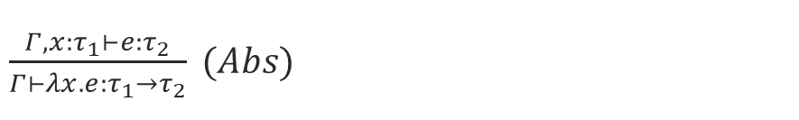
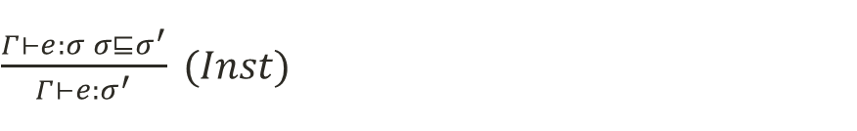
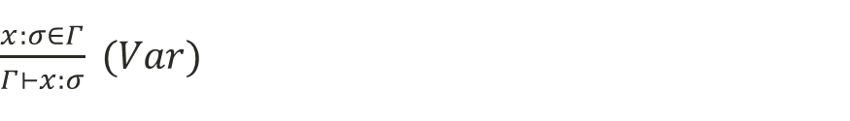
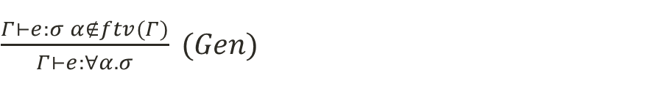
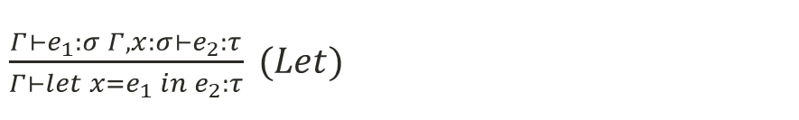
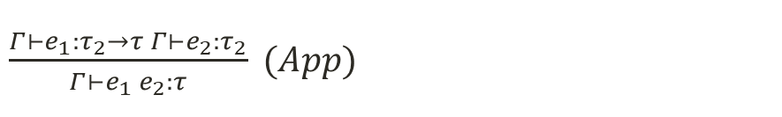
第 03 章 · 类型规则
HINDLEY–MILNER TYPE SYSTEM
3.1 类型判断与规则全览
判断 Γ ⊢ e : σ 与六条推理规则
Γ ⊢ e : σ 读作："在环境 Γ 下，表达式 e 具有类型 σ"。该关系由以下六条规则归纳定义。
$\frac{x:σ∈Γ}{Γ⊢x:σ} (Var)$
$\frac{Γ⊢e_{1}:σ Γ,x:σ⊢e_{2}:τ}{Γ⊢let x=e_{1} in e_{2}:τ} (Let)$
$\frac{Γ,x:τ_{1}⊢e:τ_{2}}{Γ⊢λx.e:τ_{1}→τ_{2}} (Abs)$
$\frac{Γ⊢e:σ α∉ftv(Γ)}{Γ⊢e:∀α.σ} (Gen)$
$\frac{Γ⊢e_{1}:τ_{2}→τ Γ⊢e_{2}:τ_{2}}{Γ⊢e_{1} e_{2}:τ} (App)$
$\frac{Γ⊢e:σ σ⊑σ^{′}}{Γ⊢e:σ^{′}} (Inst)$
结构上分成两组：语法导向规则 Var / Abs / App / Let 由表达式的形状唯一决定；结构性规则 Gen / Inst 可在推导中任意时机插入。规则是说明性的 —— 它定义"什么推导合法"，并不直接给出"怎么找推导"，后者是第 4 章算法 W 的任务。
Hindley–Milner 类型系统 · 教学课件
10 / 37

Slide 11
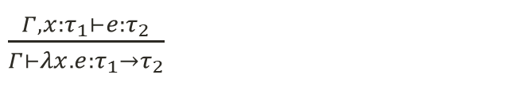
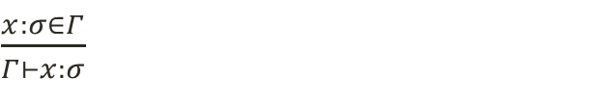
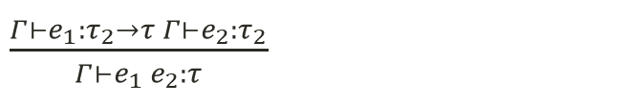
第 03 章 · 类型规则
HINDLEY–MILNER TYPE SYSTEM
3.2 规则解读（一）
Var / Abs / App：由表达式形状驱动的三条规则
读规则的方式：横线上方是前提，下方是结论；要证明结论，先递归地证明全部前提。
Var
$\frac{x:σ∈Γ}{Γ⊢x:σ}$
变量的类型查环境即得。环境里存的是方案 σ，故查出的可以是 ∀α. α→α 这样的多态类型 —— 这是 let 绑定被多次复用的入口。
Abs
$\frac{Γ,x:τ_{1}⊢e:τ_{2}}{Γ⊢λx.e:τ_{1}→τ_{2}}$
为参数 x 假设一个类型 τ₁，在扩展后的环境中推导函数体，得 τ₁→τ₂。注意 τ₁ 是单态类型：λ 绑定的参数在同一函数体内只有一个类型。
App
$\frac{Γ⊢e_{1}:τ_{2}→τ Γ⊢e_{2}:τ_{2}}{Γ⊢e_{1} e_{2}:τ}$
应用要求左右两个前提共享同一个 τ₂：函数的定义域必须恰好等于实参的类型。这个"必须相等"在算法层面就是合一（第 4 章）。
易错点 λx. (x 1, x true) 不能类型化：第一次应用要求 x : Int→α，第二次要求 x : Bool→β，而 Abs 规则中 x 的类型 τ₁ 是单一的，两个要求无法同时满足。
这正是 λ 绑定单态、let 绑定多态 的不对称性 —— 它是 HM 最重要的设计决定，第 5 章将分析其原因。
Hindley–Milner 类型系统 · 教学课件
11 / 37

Slide 12
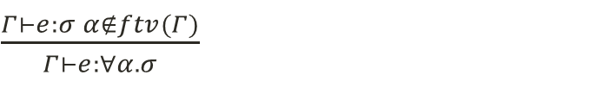
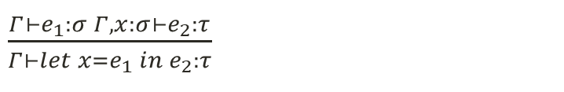
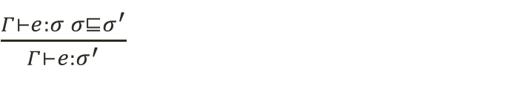
第 03 章 · 类型规则
HINDLEY–MILNER TYPE SYSTEM
3.3 规则解读（二）
Let / Gen / Inst：多态的引入、使用与代价
这三条规则共同完成一件事：让 let 绑定以"模板"形式存入环境，再按需实例化。
Let
$\frac{Γ⊢e_{1}:σ Γ,x:σ⊢e_{2}:τ}{Γ⊢let x=e_{1} in e_{2}:τ}$
先单独推出 e₁ 的类型 σ（可以是方案），再把 x : σ 存入环境推导 e₂。σ 若含量词，x 在 e₂ 中就是多态的。
Gen
$\frac{Γ⊢e:σ α∉ftv(Γ)}{Γ⊢e:∀α.σ}$
把"与上下文无关"的自由变量提升为约束变量。附加条件 α ∉ ftv(Γ) 是安全性前提：环境在用 α，就不能擅自量化它（回顾 2.4 节）。
Inst
$\frac{Γ⊢e:σ σ⊑σ^{′}}{Γ⊢e:σ^{′}}$
把已建立的类型换成它的任意实例。与 Gen 互为对偶：Gen 沿推导树"向上"加量词，Inst "向下"拆量词。
三条规则如何配合 推导 let x = e₁ in e₂ 时：先推 e₁ 得 τ；用 Gen 把不在 ftv(Γ) 中的变量量化，得 σ = ∀ᾱ.τ；以 x : σ 推 e₂；e₂ 中每次用到 x，经 Var 查出 σ，再经 Inst 取一个具体实例。
问题：Gen 和 Inst 可以在推导中任意位置插入，选择空间无限 —— 下一节将看到，算法 W 用"let 处泛化、var 处实例化"的固定策略消除这种任意性。
Hindley–Milner 类型系统 · 教学课件
12 / 37

Slide 13
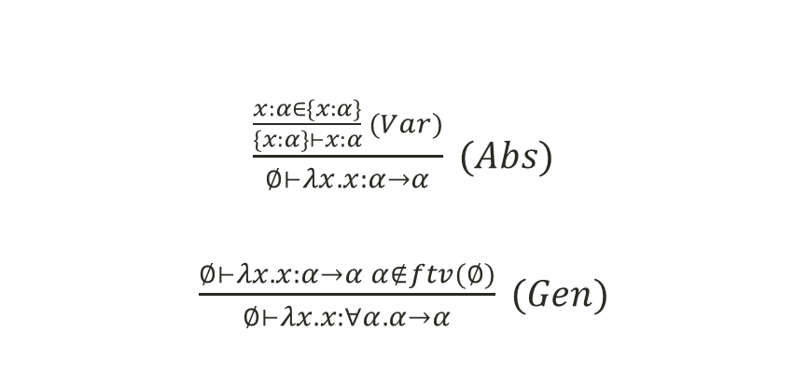
第 03 章 · 类型规则
HINDLEY–MILNER TYPE SYSTEM
3.4 推导示例 ①
手工推导：⊢ λx.x : α→α，再泛化为 ∀α. α→α
推导树自底向上读：从目标出发，每一步选择一条规则，直到所有叶子都是公理。
$\frac{\frac{x:α∈\{x:α\}}{\{x:α\}⊢x:α} (Var)}{∅⊢λx.x:α→α} (Abs)$
$\frac{∅⊢λx.x:α→α α∉ftv(∅)}{∅⊢λx.x:∀α. α→α} (Gen)$
逐步说明
第 1 步 目标是 ⊢ λx.x : ?，表达式是抽象，只能用 Abs。
第 2 步 为 x 假设一个类型变量 α，新目标：{x:α} ⊢ x : α。
第 3 步 x:α 恰在环境中，Var 公理直接成立，子树闭合。
第 4 步 α 不出现在空环境中，Gen 的附加条件满足，可量化。
观察 α→α 是 λx.x 的主类型：Int→Int、(Bool→Bool)→(Bool→Bool) 等一切合法类型都是 ∀α. α→α 的实例。推导中一旦把 α 替换成具体类型，就只能得到更特殊的结论。
Hindley–Milner 类型系统 · 教学课件
13 / 37

Slide 14
第 03 章 · 类型规则
HINDLEY–MILNER TYPE SYSTEM
3.5 推导示例 ②：let 多态
let id = λx.x in (id 1, id true)：一次定义，两种用法
为本例扩展语法：加入二元组 (e₁, e₂) 与积类型 τ₁ × τ₂，规则为通常的直积引入。
推导的骨架（自底向上构造）
对照：OCaml 的实际推断结果
① 由 3.4 节得 ∅ ⊢ λx.x : α→α；α ∉ ftv(∅)，经 Gen 得 ∅ ⊢ λx.x : ∀α. α→α。
② 以 Γ₁ = {id : ∀α. α→α} 推右手边。第一次使用：Var 查出 ∀α. α→α，Inst 取 [α↦Int]，得 id : Int→Int；故 id 1 : Int。
③ 第二次使用：同一方案换一组实例 [α↦Bool]，得 id : Bool→Bool；故 id true : Bool。
④ 积引入得 Γ₁ ⊢ (id 1, id true) : Int × Bool；Let 规则闭合整个推导。
let id = fun x -> x;;
val id : 'a -> 'a = <fun>
(id 1, id true);;
- : int * bool = (1, true)
-- 两次使用取不同类型，均成立
对照失败情形 若写成 λid. (id 1, id true)，id 由 Abs 引入、只能取单一类型，Int→α 与 Bool→β 不可调和，推导无法完成。
要点 let 把"一份定义"变成"一个类型方案"，使用处各自实例化 —— 这就是 let 多态，HM 区别于简单类型 λ 演算的本质。
Hindley–Milner 类型系统 · 教学课件
14 / 37

Slide 15
第 04 章 · 类型推断算法 W
HINDLEY–MILNER TYPE SYSTEM
4.1 从规则到算法
说明性规则不能直接运行：两个"任意性"必须消除
六条规则定义了合法推导的集合，但要变成算法，先要回答"每一步该用哪条规则、量词何时加、实例取什么"。
规则层面的两个非确定性来源
算法的对策：两条固定策略
① Gen / Inst 可在任意位置插入：推导树不唯一，搜索空间无穷。
② Abs 中的 τ₁ 自由出现：为参数假设哪个类型？选小了不够用，选大了不够一般。
① 固定量词的位置：只在 let 处泛化，只在 Var 处实例化 —— 语法导向，规则由表达式形状唯一决定。
② 推迟选择：为参数取全新的类型变量 β，把约束留到应用处用合一求解 —— "先做最一般的假设，再按需收窄"。
说明性规则
六条规则，定义合法的推导树集合
语法导向规则
Gen 并入 let，Inst 并入 var，规则随语法唯一确定
算法 W
新变量 + 合一，替换沿推导树流动与复合
主类型
最一般的类型方案
→
→
→
这一改造的正确性不是显然的：需要证明语法导向版本与原规则可推导性一致（Damas–Milner 1982 的核心工作），见 4.5 节定理。
Hindley–Milner 类型系统 · 教学课件
15 / 37

Slide 16
第 04 章 · 类型推断算法 W
HINDLEY–MILNER TYPE SYSTEM
4.2 合一（unification）
Robinson 合一算法：求"使两个类型相等"的最一般替换
App 规则要求"函数定义域 = 实参类型"；合一就是求解这类类型等式约束的子算法。
定义（最一般合一子，mgu）
合一 · 递归定义
替换 S 是 τ₁ 与 τ₂ 的合一子，若 $Sτ_{1}=Sτ_{2}$。
若 τ₁、τ₂ 可合一，则存在最一般合一子 U：任何合一子 S 都是 U 的实例（即存在 R 使 S = R ∘ U）。合一算法（Robinson, 1965）求出 U 或报告不可合一。
unify(α, α) = []
unify(α, τ) = if α ∈ ftv(τ)
then fail -- 发生检查
else [α ↦ τ]
unify(τ, α) = unify(α, τ)
unify(ι, ι) = []
unify(τ₁->τ₂, τ₁′->τ₂′) =
let S₁ = unify(τ₁, τ₁′)
in S₂ ∘ S₁ where S₂ = unify(S₁ τ₂, S₁ τ₂′)
unify(_, _) = fail -- 结构不匹配
例子
· mgu(α→β, Int→γ) = [α↦Int, β↦γ]
· mgu(α→α, Int→Bool) = 失败（Int ≠ Bool）
· mgu(α, α→β) = 失败（发生检查：α 出现在右端）
发生检查（occurs check）阻止 α ↦ α→β 这类"无限类型"代入，是保证类型有限的必要条件，省略它会导致系统不可靠。
Hindley–Milner 类型系统 · 教学课件
16 / 37

Slide 17
第 04 章 · 类型推断算法 W
HINDLEY–MILNER TYPE SYSTEM
4.3 算法 W
算法 W：W(Γ, e) = (S, τ)，一条规则对应一个分支
输入环境 Γ 与表达式 e，输出替换 S 与单态类型 τ，使得 SΓ ⊢ e : τ。
算法 W（Milner 1978；β 均表示全新类型变量）
W(Γ, x) =
let ∀α₁…αₙ.τ = Γ(x)
in (∅, [α₁↦β₁,…,αₙ↦βₙ] τ) -- 实例化
W(Γ, λx. e) =
let (S₁, τ₁) = W(Γ ∪ {x:β}, e)
in (S₁, S₁β -> τ₁) -- 新变量假设
W(Γ, e₁ e₂) =
let (S₁, τ₁) = W(Γ, e₁)
(S₂, τ₂) = W(S₁Γ, e₂)
U = unify(S₂τ₁, τ₂ -> β)
in (U ∘ S₂ ∘ S₁, U β) -- 合一约束
W(Γ, let x = e₁ in e₂) =
let (S₁, τ₁) = W(Γ, e₁)
σ = gen(S₁Γ, τ₁) -- 泛化
(S₂, τ₂) = W(S₁Γ ∪ {x:σ}, e₂)
in (S₂ ∘ S₁, τ₂)
阅读要点 替换 S 沿递归调用向下传递、向上复合（U ∘ S₂ ∘ S₁）；var 分支负责实例化，let 分支负责泛化 —— 与 4.1 节的两条策略严格对应。
Hindley–Milner 类型系统 · 教学课件
17 / 37

Slide 18
第 04 章 · 类型推断算法 W
HINDLEY–MILNER TYPE SYSTEM
4.3 详解（一）· 总览
先读懂签名：W(Γ, e) = (S, τ) 在说什么
四个分支共用同一份"合同"；把这份合同读透，后面每条规则都是它的特例。
输入与输出的含义
微型示例 · 为什么 S 必须传出
输入 类型环境 Γ（自由变量当前的类型方案）与表达式 e。
输出 替换 S 与单态类型 τ，保证 $SΓ⊢e:τ$，且 τ 是最一般的那个。
为什么输出要带 S 推导 e 时可能已经"收窄"了环境里变量的类型，这个发现必须用 S 记录下来、传给后续推导。
Γ = { f : β } -- β 还是未知数
W(Γ, f 1) = (S, τ)
S = [β ↦ Int -> Int] -- 学到了 f 的真实类型
τ = Int
贯穿全程的约定：新类型变量
若 S 不传出去，后续对 f 的再次使用仍会把 β 当未知数 —— 信息丢失，推断结果彼此矛盾。
β（β₁、β₂……）一律表示刚生成的、别处从未用过的类型变量。这是算法"推迟做决定"的手段：先假设成未知数，等合一（unify）来求解。
接下来五页 Var → Abs → App（上、下）→ Let 逐分支拆解，每条配具体例子，最后一张表汇总。
Hindley–Milner 类型系统 · 教学课件
18 / 37

Slide 19
第 04 章 · 类型推断算法 W
HINDLEY–MILNER TYPE SYSTEM
4.3 详解（二）· 变量分支
W(Γ, x)：查环境，并现取一个新实例
多态名字的每一次使用，都必须拿到一份互不相同的"新鲜副本"。
分支 1 · 变量
三个例子
W(Γ, x) =
let ∀α₁…αₙ.τ = Γ(x)
in (∅, [α₁↦β₁,…,αₙ↦βₙ] τ) -- 实例化
例 1 Γ(id) = ∀α. α→α。第一次使用返回 (∅, β₁→β₁)；第二次使用返回 (∅, β₂→β₂)。两份副本独立，之后 β₁ 可合一成 Int、β₂ 可合一成 Bool，互不干扰 —— 这正是 id 1 与 id true 同时成立的算法机制。
做什么 查出 x 的方案，把约束变量 αᵢ 全部换成新变量 βᵢ。
为什么必须换新变量 否则同一名字的两次使用会共享同一批未知数，彼此污染 —— let 多态就靠"每次换新"实现。
S 为什么是 ∅ 查环境没有学到任何关于其他变量的信息。
例 2 常量看作零个量化变量的方案：Γ(3) = Int，没有 α 可换，原样返回 (∅, Int)。
例 3 若 x 不在 Γ 中，查表失败 —— 这就是编译器"未绑定变量"错误的来源。
一句话 Var 分支是 ∀ 的"拆包处"：方案进环境时打包，每次使用时重新拆出一份新副本。
Hindley–Milner 类型系统 · 教学课件
19 / 37

Slide 20
第 04 章 · 类型推断算法 W
HINDLEY–MILNER TYPE SYSTEM
4.3 详解（三）· 抽象分支
W(Γ, λx. e)：给参数一个未知数，递归推函数体
参数类型不做任何预设 —— 假设成全新变量 β，让函数体的推导去收窄它。
分支 2 · 抽象
两个例子
W(Γ, λx. e) =
let (S₁, τ₁) = W(Γ ∪ {x:β}, e)
in (S₁, S₁β -> τ₁) -- 新变量假设
-- 例 1：λx. x
假设 x : β₁，推函数体 x 得 (∅, β₁)
β₁ 未被收窄，S₁β₁ = β₁
结果：(∅, β₁ -> β₁)
做什么 为 x 假设 β，加入环境，递归推 e 得 (S₁, τ₁)，组装出函数类型。
为什么返回 S₁β 而不是 β 推函数体的过程中 β 可能已被合一"解出"（见例 2），S₁ 记录了这些结论，返回前必须把 β 更新成它现在的样子。
-- 例 2：λx. x + 1
假设 x : β₁；推 x + 1 时
合一迫使 β₁ ↦ Int
S₁ = [β₁↦Int]，τ₁ = Int
结果：(S₁, Int -> Int)
易错点 例 2 中若忘了施加 S₁，会错误报出 β₁ → Int，把已确定的 Int 漏成未知数。
Hindley–Milner 类型系统 · 教学课件
20 / 37

Slide 21
第 04 章 · 类型推断算法 W
HINDLEY–MILNER TYPE SYSTEM
4.3 详解（四）· 应用分支（上）
W(Γ, e₁ e₂)：最复杂的一条，拆成四步看
四个动作分别回答四个问题：函数什么类型？参数什么类型？两者如何对齐？结论如何带出？
分支 3 · 应用
① 推函数 得 τ₁ 与替换 S₁。
② 推参数 环境用 S₁Γ 而不是 Γ：推 e₁ 学到的结论必须带进 e₂，否则同一环境变量会拿到两份不一致的类型。
W(Γ, e₁ e₂) =
let (S₁, τ₁) = W(Γ, e₁) -- ①
(S₂, τ₂) = W(S₁Γ, e₂) -- ②
U = unify(S₂τ₁, τ₂ -> β)
-- ③
in (U ∘ S₂ ∘ S₁, U β) -- ④
③ 合一 建立"定义域 = 实参"的等式。τ₁ 先用 S₂ 更新（推 e₂ 可能又收窄了它）；τ₂→β 表示"接受 τ₂、返回某个未知数 β 的函数"。U 是两边同时满足的最一般替换。
④ 带出结论 三段替换按时间顺序复合 U ∘ S₂ ∘ S₁（先 S₁、再 S₂、最后 U）；结果类型是 Uβ —— β 被合一解出之后的样子。
∘ 是替换的复合 (U ∘ S₂ ∘ S₁)τ = U(S₂(S₁τ))，从右往左读：依次施加三段结论。在 W 的幂等不变量下，它等于 U ∪ (U S₂) ∪ (U S₂ S₁)。
Hindley–Milner 类型系统 · 教学课件
21 / 37

Slide 22
第 04 章 · 类型推断算法 W
HINDLEY–MILNER TYPE SYSTEM
4.3 详解（五）· 应用分支（下）
应用分支的四个例子：成功、精化、失败、回传
每个例子对应上页一个步骤的存在理由。
例 1 id 3：标准成功路径
例 3 1 2：合一失败即类型错误
Γ(id) = ∀α. α→α。① 推 id → (∅, β₁→β₁)；② 推 3 → (∅, Int)；③ U = unify(β₁→β₁, Int→β₂) = [β₁↦Int, β₂↦Int]；④ 返回 (U, Uβ₂) = (U, Int)。
① τ₁ = Int；② τ₂ = Int；③ unify(Int, Int→β)：整数类型与函数类型结构不匹配，合一失败，算法终止并报错 —— 编译器的类型错误正来自这一步。
例 2 f x：未知数被精化
例 4 为什么合一对象是 S₂τ₁
Γ = {f:β₁, x:β₂}。① 推 f → (∅, β₁)；② 推 x → (∅, β₂)；③ U = unify(β₁, β₂→β₃) = [β₁↦β₂→β₃]；④ 返回 (U, β₃)：f 从未知数被精化为"β₂→β₃ 的函数"。
推 λf. λx. f x 时，内层合一得 U = [β₁↦β₂→β₃]，它必须回传：外层组装类型用的是 Uβ₁ = β₂→β₃，而不是最初的未知数 β₁。漏掉任何一段替换，最终类型里都会残留"已有答案"的变量。
一句话 应用分支 = 两次递归 + 一次合一 + 三段替换复合；类型信息沿 S₁、S₂、U 单向流动，只增不减。
Hindley–Milner 类型系统 · 教学课件
22 / 37

Slide 23
第 04 章 · 类型推断算法 W
HINDLEY–MILNER TYPE SYSTEM
4.3 详解（六）· let 分支
W(Γ, let x = e₁ in e₂)：多态唯一被引入的地方
先推定义、泛化后进环境、再推使用处 —— 与说明性规则的 Let/Gen/Inst 严格对应。
分支 4 · let
三个例子
W(Γ, let x = e₁ in e₂) =
let (S₁, τ₁) = W(Γ, e₁)
σ = gen(S₁Γ, τ₁) -- 泛化
(S₂, τ₂) = W(S₁Γ ∪ {x:σ}, e₂)
in (S₂ ∘ S₁, τ₂)
例 1 let id = λx.x in id 3：推定义得 β₁→β₁；泛化得 σ = ∀β₁. β₁→β₁；使用处实例化出 β₂→β₂，与 Int 合一，整体类型 Int。
例 2（let 多态的全部意义） let id = λx.x in (id 1, id true)：σ = ∀α. α→α 存入环境；第一次用 id 实例化为 β₂→β₂ 合一得 Int，第二次实例化为另一套 β₃→β₃ 合一得 Bool，整体 Int × Bool。若换成 λid. (id 1, id true)，Abs 只给一个 β，无 ∀ 可拆，合一失败。
① 推 e₁ 得 (S₁, τ₁)。
② gen(S₁Γ, τ₁)：把 τ₁ 中不在环境里的自由变量全部量化。"环境在用的变量不可量化"是类型安全的要害（回顾 2.4 节）。
③ 以 x : σ 推 e₂：每用到一次 x，Var 分支就给 σ 换一套新变量 —— 多态由此发生。
例 3（泛化条件的必要性） λy. let f = λx. y in (f 1, f true)：推 λx. y 得 βₓ→β_y，但环境中 y : β_y，即 β_y ∈ ftv(Γ)，gen 只能量化 βₓ，得 σ = ∀βₓ. βₓ→β_y。β_y 保持单态，于是 f 1 与 f true 无法同时满足，整体不可类型化。若错误地把 β_y 也量化，共享的 y 就会被两次调用各自实例化 —— 安全即被破坏。
Hindley–Milner 类型系统 · 教学课件
23 / 37

Slide 24
第 04 章 · 类型推断算法 W
HINDLEY–MILNER TYPE SYSTEM
4.3 详解（七）· 小结
四个分支，各记一句话、一个机制
把四个分支的职责记住，整张伪代码就只剩一件事：信息沿替换单向流动。
分支 | 一句话 | 关键机制
Var | 查出方案，换一套新变量 | 实例化 —— 每次使用得到独立副本
Abs | 参数假设成新未知数 β，推完用 S₁ 更新 β | 推迟决定 —— 让函数体的推导去收窄参数
App | 先函数后参数，环境带着替换走，最后合一 | S₂τ₁ 与替换复合 U ∘ S₂ ∘ S₁
Let | 先推定义，泛化后进环境，再推使用处 | gen —— 多态的唯一入口
全局图景 新变量 β 制造"未知数"，合一负责"求解"，替换 S 负责"把解带回给所有相关方"。三者各就各位，最一般类型便是流水线的自然产物。
Hindley–Milner 类型系统 · 教学课件
24 / 37

Slide 25
第 04 章 · 类型推断算法 W
HINDLEY–MILNER TYPE SYSTEM
4.4 算法 W 跟踪示例
跟踪 W(∅, λf. λx. f x)：四次调用、一次合一
目标：推出函数组合算子的类型。约定 β₁、β₂、…为依次生成的新类型变量。
调用 | 关键动作 | 返回 (S, τ)
W(Γ₂, x)，Γ₂={f:β₁, x:β₂} | 查环境得 x : β₂，无量化变量 | (∅, β₂)
W(Γ₂, f x) | 先推 f 得 β₁；合一 β₁ 与 β₂→β₃ | (U, β₃)，U = [β₁↦β₂→β₃]
W(Γ₁, λx. f x)，Γ₁={f:β₁} | 假设 x:β₂；回收 Uβ₁ = β₂→β₃ | (U, β₂→β₃)
W(∅, λf. λx. f x) | 假设 f:β₁；组装函数类型 | (U, (β₂→β₃)→β₂→β₃)
换名后记为 ∀α. ∀β. (α → β) → α → β —— 即函数组合 compose 的主类型。
合一发生在唯一一处应用 f x：f 的类型 β₁ 必须等于"接受 β₂、返回某 β₃ 的函数"，故 U = [β₁ ↦ β₂→β₃]。全程没有为任何变量预先指定具体类型。
Hindley–Milner 类型系统 · 教学课件
25 / 37

Slide 26
第 04 章 · 类型推断算法 W
HINDLEY–MILNER TYPE SYSTEM
4.5 算法的正确性
可靠性、完备性与主类型定理
算法 W 的地位由两条定理确立：它算出的类型都是合法的，且凡合法的类型都不比它算出的更一般。
定理 1（可靠性）
若 $W(Γ,e)=(S,τ)$，则 $SΓ⊢e:τ$ 在第 3 章的规则下可推导。
含义：算法不会"发明"非法类型 —— 推断结果永远经得起规则检验。
定理 2（完备性 / 主类型）
若存在 $S^{′}$ 与 $σ^{′}$ 使 $S^{′}Γ⊢e:σ^{′}$，则 $W(Γ,e)$ 成功，且返回的 $τ$ 经 gen 后是该表达式的主类型方案：任何 $σ^{′}$ 都是它的实例。
含义：算法给出的永远是"最一般"的答案；程序员能写的任何合法标注都不会被拒绝。
推论（可判定性） "表达式是否可类型化、其主类型是什么"是可判定的：算法 W 总在有限步内终止并给出答案。这是 HM 作为工程工具的根本保证。
历史注记 Milner 1978 年给出算法并证明可靠性；完备性（主类型定理）由 Damas–Milner 1982 年严格证明。
Hindley–Milner 类型系统 · 教学课件
26 / 37

Slide 27
第 05 章 · 特性与设计哲学
HINDLEY–MILNER TYPE SYSTEM
5.1 独特之处
HM 区别于其他类型系统的四个特点
这四条性质联合起来，使 HM 在表达力、自动化程度与理论干净度之间取得罕见的平衡。
① let 多态（let-polymorphism）
② 主类型（principal types）
只有 let 绑定会被泛化：定义处一次量化，使用处各自实例化。λ 参数保持单态，从而推断问题保持可判定、推断结果保持"最一般"。
每个可类型化表达式都有唯一的"最一般类型"，其余合法类型皆为其实例。推断问题因此是良定义的 —— 不存在两个不可比较的"最优答案"。
③ 推断可判定且全自动
④ 模块化（可组合性）
算法 W 总在有限步内终止，实践中近乎线性。程序员可以不写任何类型标注；标注只起文档与契约作用，编译器会检验其与推断结果一致。
每个定义的类型只依赖其自身与环境 Γ，不依赖使用点。函数可以独立编译、独立推断，然后自由组合 —— 这是分离编译与库复用的理论基础。
一句话概括 HM = 前束参数多态 + let 处泛化 + 合一驱动的最一般类型推断。
Hindley–Milner 类型系统 · 教学课件
27 / 37

Slide 28
第 05 章 · 特性与设计哲学
HINDLEY–MILNER TYPE SYSTEM
5.2 为什么这样设计
三个关键设计决定及其背后的权衡
每条限制都不是随意的：放宽任何一条，推断问题都会变得更难，甚至不可判定。
问一：为什么只有 let 能泛化，λ 参数不能？
let 的定义体是封闭的：泛化之前它的类型已完全确定。而 λ 参数的类型要在函数体推导中逐步收窄，提前量化既无意义也无处安放。若允许 λ 参数多态（System F 式），类型推断将不可判定（Wells, 1994）。
问二：为什么量词只允许出现在最外层（rank-1 / 前束）？
前束量化下，"实例化"只需替换约束变量，合一保持一阶、可解。一旦允许 (∀α. α→α)→Int 这样的高秩类型，合一上升为高阶问题，主类型不复存在。Haskell 的 RankNTypes 扩展正是用显式标注换回这部分表达力。
问三：为什么推断宁可放弃一部分表达力，也要保住"最一般"？
主类型性质使推断结果与推导路径无关：实现可以有不同策略，结论必然一致。这让类型推断成为可预测的工程工具，而非启发式搜索 —— 编译器报出的类型永远"不差于"程序员预期的任何标注，IDE 悬停提示、重构工具都依赖这一稳定性。
设计哲学：以最小的语言机制（let + ∀）换取可判定的全自动推断；表达力缺口交给显式标注的受控扩展。
Hindley–Milner 类型系统 · 教学课件
28 / 37

Slide 29
第 05 章 · 特性与设计哲学
HINDLEY–MILNER TYPE SYSTEM
5.3 边界在哪里
已知的边界：值限制、多态递归与表达力上限
与副作用、递归、高阶多态相遇时，朴素的 HM 需要打补丁 —— 这些补丁本身也是重要的研究。
① 值限制（value restriction）
② 多态递归（polymorphic recursion）
引入可变性引用后，任意表达式的 let 泛化不再安全。Wright–Felleisen (1994) 的修补：只对语法值（变量、常量、λ 抽象）做泛化，其余保持单态。
let rec 中被递归调用的函数按单态对待；允许递归调用处以不同类型使用自身（多态递归）会使推断不可判定（Henglein 1993）。需要时必须显式标注。
-- 若无值限制（反例）
let r = ref [] -- ∀α. α list ref?
r := [1] -- α := int
match !r with
| s::_ -> s && true -- α := bool，崩溃！
-- OCaml：多态递归需标注
let rec depth : 'a. 'a t -> int =
function
| Leaf -> 0
| Node t -> 1 + depth t
③ 表达力上限
HM 核心没有重载 / 特设多态（Haskell 用类型类补上）、没有子类型（OCaml 的对象层另有一套）、没有高秩与存在类型（GHC 扩展）。这些扩展都以"部分标注"或"推断弱化"为代价。
Hindley–Milner 类型系统 · 教学课件
29 / 37

Slide 30
第 06 章 · 主流语言的采纳
HINDLEY–MILNER TYPE SYSTEM
6.1 采纳全景
哪些主流语言采用了 HM 式类型推断
从 ML 家族的"完整 HM"，到工业语言的"局部 HM 式推断"，采纳程度各不相同。
语言 | 采纳程度 | 说明
Standard ML | 完整 HM | 语言定义（1997）即建立在 Damas–Milner 系统之上；值限制的标准实例
OCaml | 完整 HM + 扩展 | 宽松值限制；多态变体、GADT、第一级模块等扩展需标注
Haskell | HM + 类型类 | Haskell 98/2010 为 HM 加类型类以支持重载；GHC 扩展（RankNTypes、GADT）超出可推断范围
F# | 完整 HM | .NET 平台上的 ML 方言；与 OO 子类型系统并存
Elm / PureScript | 完整 HM | 面向前端与编译到 JS 的语言；Elm 以友好的类型错误信息著称
Rust | 局部 HM 式 | 函数体内 HM 式推断（含 trait 约束求解）；函数签名必须显式标注，不做全局推断
Swift | 局部 HM 式 | 基于约束求解的局部推断；闭包内部可省略标注
TypeScript | 部分借鉴 | 泛型函数调用点做类型实参推断；有子类型与结构化类型，不属于严格 HM
规律：纯函数式语言采用完整 HM；带面向对象、所有权或子类型机制的语言退化为"函数体内的局部推断 + 签名强制标注"。
Hindley–Milner 类型系统 · 教学课件
30 / 37

Slide 31
第 06 章 · 主流语言的采纳
HINDLEY–MILNER TYPE SYSTEM
6.2 同一函数，四种语言
compose 的四种写法：推断结果与标注位置的对照
观察同一逻辑在不同语言中"标注多少、推断多少" —— HM 血统越纯，标注越少。
OCaml · 零标注
Haskell · 标注可选但推荐
let compose f g x = f (g x)
-- 推断结果：
val compose : ('b -> 'c) -> ('a -> 'b)
-> 'a -> 'c = <fun>
compose :: (b -> c) -> (a -> b) -> a -> c
compose f g x = f (g x)
-- 省略标注也能推断出同一类型；
-- 签名作为文档与契约保留
F# · 与 OCaml 同构
Rust · 签名必须显式，体内推断
let compose f g x = f (g x)
// 推断结果：
val compose : ('b -> 'c) -> ('a -> 'b)
-> 'a -> 'c
fn compose<A, B, C>(f: impl Fn(B)->C,
g: impl Fn(A)->B)
-> impl Fn(A)->C {
move |x| f(g(x)) // x 的类型由体内推断
}
对照 4.4 节手算的主类型 (α→β)→α→β 的实例化换名 —— 四种语言的推断结果与算法 W 的输出一致。
Hindley–Milner 类型系统 · 教学课件
31 / 37

Slide 32
第 07 章 · 评价、练习与文献
HINDLEY–MILNER TYPE SYSTEM
7.1 优点
HM 的优点：四条，每条都对应一个定理或工程事实
评价类型系统要看它"保证了什么、省去了什么、代价是什么"；先看保证与节省。
① 静态安全，无运行时类型错误
② 零标注负担，代码即文档
良类型程序不会"卡住"（类型可靠性：进展 + 保持）。与动态语言不同，类型错误在编译期全部暴露 —— 而且推断不依赖标注，不会因标注缺失而漏检。
推断出的主类型是最精确的文档：compose : (β→γ)→(α→β)→α→γ 本身就说明了函数的行为契约。工具链（IDE 悬停、类型驱动的 API 搜索如 Hoogle）直接受益。
③ 泛化自动完成，复用最大化
④ 模块化与增量编译友好
写下一个具体场景中的函数，得到的却是它的最一般类型 —— 库函数"免费"获得最大复用性，不需要程序员预先设计泛型签名。
推断是局部的、组合的：每个定义的类型由自身决定。实践中算法近乎线性（最坏情况指数级 —— Mairson 1990，但真实代码几乎不触发），适合大型工程。
总评 HM 以极小的语言代价换取了"安全 + 零标注 + 最一般类型"三者兼得。
Hindley–Milner 类型系统 · 教学课件
32 / 37

Slide 33
第 07 章 · 评价、练习与文献
HINDLEY–MILNER TYPE SYSTEM
7.2 缺点与批评
HM 的局限：错误诊断、表达力与最坏复杂度
半个世纪的使用也暴露了清楚的短板，其中一些至今仍是活跃的研究方向。
① 错误信息定位困难
② 表达力天花板明显
合一失败发生在约束冲突处，而非程序员真正犯错处；错误消息常以内部变量表述。这是 Elm、OCaml 错误信息改进研究（以及类型错误切片、贝叶斯定位等方向）的直接动因。
无重载与特设多态、无子类型、无高秩/存在类型、多态递归不可推断。现实中的 HM 语言都靠扩展机制突破这些边界，而每种扩展都要重新权衡推断的自动化程度。
-- OCaml 真实报错（示意）
Error: This expression has type
string but an expression was
expected of type int
-- 指认的是使用点，不一定是写错的地方
-- Haskell：类型类补上重载
class Show a where
show :: a -> String
-- show 的"按类型分派"不在 HM 内核中
③ 理论上的最坏复杂度
HM 类型推断是 DEXPTIME 完全的（Mairson 1990）：存在使主类型大小随代码长度指数增长的病态程序。实践中真实代码的类型很小，算法近乎线性 —— 但它提醒：推断的"免费"建立在代码风格的统计规律之上。此外，全局推断让"类型的演化"影响面增大：修改一处定义可能改变远处推断出的类型。
Hindley–Milner 类型系统 · 教学课件
33 / 37

Slide 34
第 07 章 · 评价、练习与文献
HINDLEY–MILNER TYPE SYSTEM
7.3 本讲总结
一页回顾：HM 系统的完整逻辑链
从下往上读：每层都建立在前一层之上；括号内是相应的章节。
应用层 SML / OCaml / Haskell / F# / Rust …（第 6 章）
▲
性质层 可靠性 · 完备性 · 主类型 · 可判定性（4.5）
▲
算法层 算法 W = 新变量 + 合一 + let 处泛化（4.2–4.4）
▲
规则层 六条规则：Var / Abs / App / Let / Gen / Inst（第 3 章）
▲
语言层 BNF 语法 · τ 与 σ 两层类型 · 替换与泛化（第 2 章）
一句话 let 处泛化 + var 处实例化 + 合一 = 可判定的最一般类型推断。
Hindley–Milner 类型系统 · 教学课件
34 / 37

Slide 35
第 07 章 · 评价、练习与文献
HINDLEY–MILNER TYPE SYSTEM
7.4 课堂练习与思考
四道练习：从手工推断到设计判断
练习 1–2 检验算法掌握，练习 3–4 检验设计理解；建议课堂完成 1，其余留作作业。
1.
手工执行 W 对 λx. λy. x y 完整执行算法 W，写出每一步的环境、替换与返回类型，并给出最终主类型。
完成标准：出现 2 个新变量、1 次合一；最终类型换名后应为 ∀α.∀β. (α→β)→α→β。
2.
判断可类型化性 下列表达式哪些可类型化？给出类型或指出合一失败的位置：let f = λx. x x in f ； let p = (λx.x, λy.y) in (fst p 1, snd p true)。
提示：前者在发生检查处失败；后者需思考 let 对二元组的泛化。
3.
设计判断 假设取消 Gen 规则的附加条件 α ∉ ftv(Γ)，构造一个"能推出类型但运行时会出错"的表达式，说明安全性在何处被破坏。
4.
开放讨论 Rust 要求函数签名显式标注、只在函数体内推断。结合第 6 章与 7.2 节，讨论：这一设计放弃了什么、换回了什么？（从错误信息质量、接口稳定性、编译时间三个角度各举一条论据。）
参考答案要点可对照：练习 1 → 4.4 节跟踪；练习 2 → 4.2 节发生检查；练习 3 → 2.4 节反例改造。
Hindley–Milner 类型系统 · 教学课件
35 / 37

Slide 36
第 07 章 · 评价、练习与文献
HINDLEY–MILNER TYPE SYSTEM
7.5 经典文献与延伸阅读
阅读材料：原始文献三篇，教材两本，进阶三篇
原始文献（按时间序）
[1] R. Hindley. The Principal Type-Scheme of an Object in Combinatory Logic. Transactions of the AMS, 146:29–60, 1969. —— 主类型概念的来源。
[2] R. Milner. A Theory of Type Polymorphism in Programming. JCSS, 17(3):348–375, 1978. —— 系统与算法 W 的奠基论文。
[3] L. Damas, R. Milner. Principal Type-Schemes for Functional Programs. POPL '82, 207–212. —— 完备性证明。
教科书
[4] B. C. Pierce. Types and Programming Languages. MIT Press, 2002. —— 第 22 章"类型重构"与本讲对应，研究生标准教材。
[5] J. C. Mitchell. Foundations for Programming Languages. MIT Press, 1996. —— 更侧重语义与逻辑视角。
进阶与边界
[6] J. A. Robinson. A Machine-Oriented Logic Based on the Resolution Principle. JACM, 12(1):23–41, 1965. —— 合一算法的出处。
[7] A. K. Wright, M. Felleisen. A Syntactic Approach to Type Soundness. Information and Computation, 115(1):38–94, 1994. —— 值限制。
[8] F. Pottier, D. Rémy. The Essence of ML Type Inference. In ATTAPL, MIT Press, 2005. —— 以约束求解重构 HM(X)，进阶首选。
Hindley–Milner 类型系统 · 教学课件
36 / 37

Slide 37
本讲结束
类型是推导出来的，不是标注出来的
Hindley–Milner 类型系统 · 教学课件
37 / 37

